Slide 1
Biztonságtudatosság az üzemeltetésben
Szabó Zoltán

Slide 2
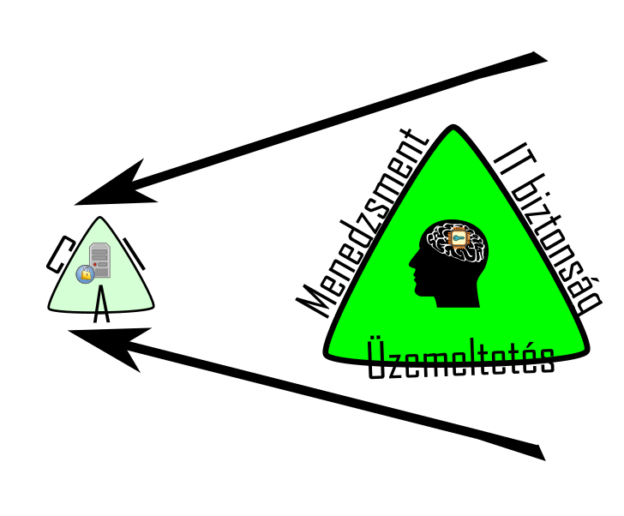
Biztonságtudatosság az üzemeltetésben

Slide 3
Biztonságtudatosság az üzemeltetésben
Üzemeltetés
szakértelem
biztonságtudatosság
IT biztonság
megfelelés
ellenőrzés/felügyelet
Menedzsment
üzleti célok
erőforrás
Nem tudatosított feladatok és kockázat
Ismerem a kockázatokat, a feladatokat és a szükséges lépéseket megterveztem.

Slide 4
Biztonságtudatosság az üzemeltetésben

Slide 5
Biztonságtudatosság az üzemeltetésben
Biztonságtudatosság – oktatás /és sokszor vizsga/ a felhasználóknak…
…de van szakmai alapú, biztonságtudatosságra figyelmet fordító oktatás az üzemeltetésben résztvevőknek?
Elégséges a projektekben elérhető dokumentáció a megfelelő biztonsági környezet kialakításához?

Slide 6
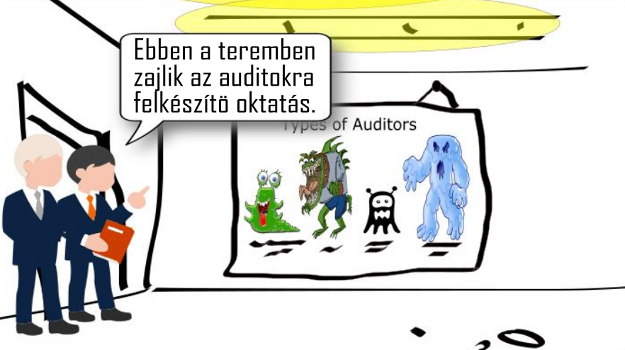
Biztonságtudatosság az üzemeltetésben

Slide 7
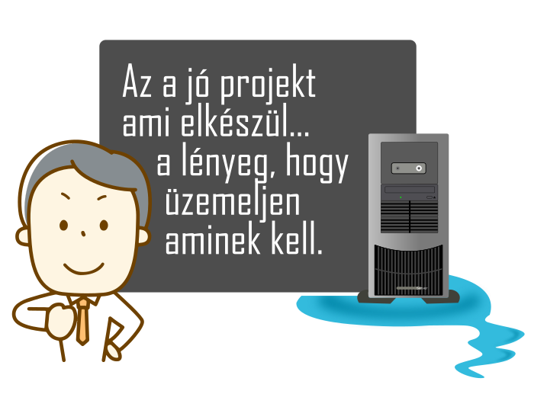
Biztonságtudatosság az üzemeltetésben

Slide 8
Biztonságtudatosság az üzemeltetésben
Megfelelő elvárások.
Az ellenőrzés, audit nem „személyes kritika”.
A résztvevők partnerek.
Az együttműködés a kulcs.

Slide 9
Biztonságtudatosság az üzemeltetésben
Kommunikáció
Egyértelmű elvárások
Elérhető dokumentáció
Egyszerű, átlátható folyamatok
Oktatás!

Slide 10
Biztonságtudatosság az üzemeltetésben
A proaktív hozzáállás értékelése.
A folyamatok rendszeres felülvizsgálata, fejlesztése.
A biztonsági szint fejlesztéseinek támogatása.

Slide 11
Biztonságtudatosság az üzemeltetésben
„A biztonságot nem a sikeres auditok, vagy a magas KPI jelentik, hanem a megfelelő hozzáállású szakemberek, a felelős vezetők és a megbízható folyamatok.”

